Slide 1

Sort my brick
Konstruktion åk2
April -25

Slide 2
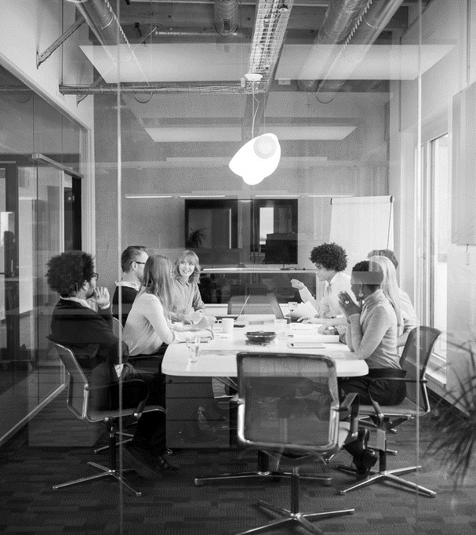
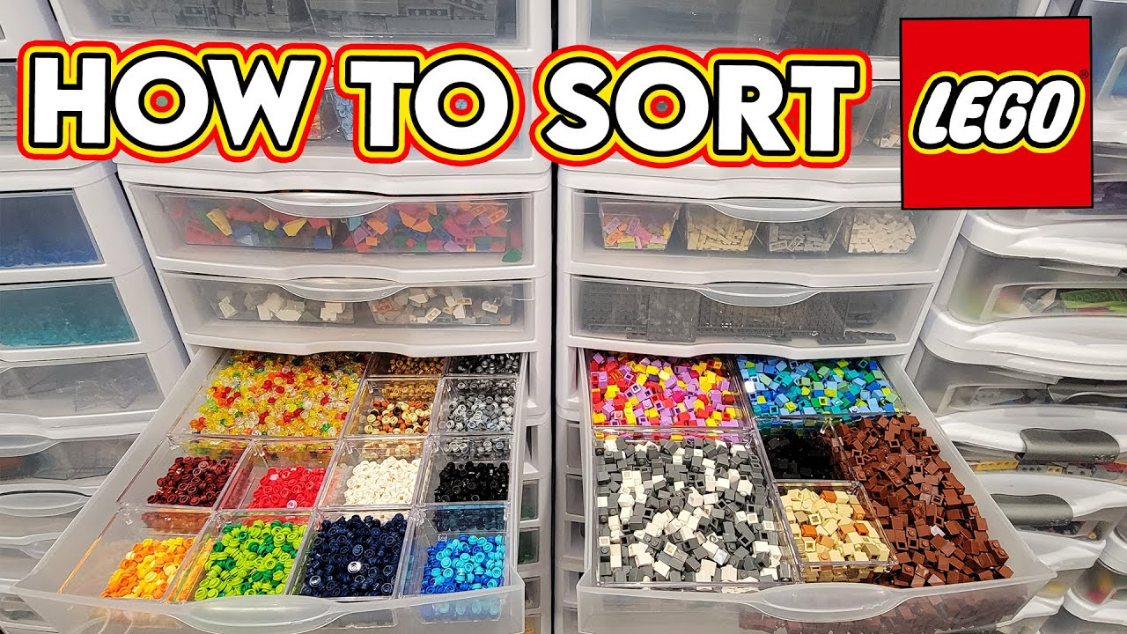

Sort my Brick
Intro
Vad är drömscenariot?
Vad kan ni?
Vad vill vi?
Tid och grupper?
Var börjar ni?

Slide 3
Drömscenariot
Sortering av allt
Färg
Form
Magasin

Slide 4
Vad kan ni?
Bygga lego
Köra motor
Styra servo
Programmera
AI senare kanske

Slide 5
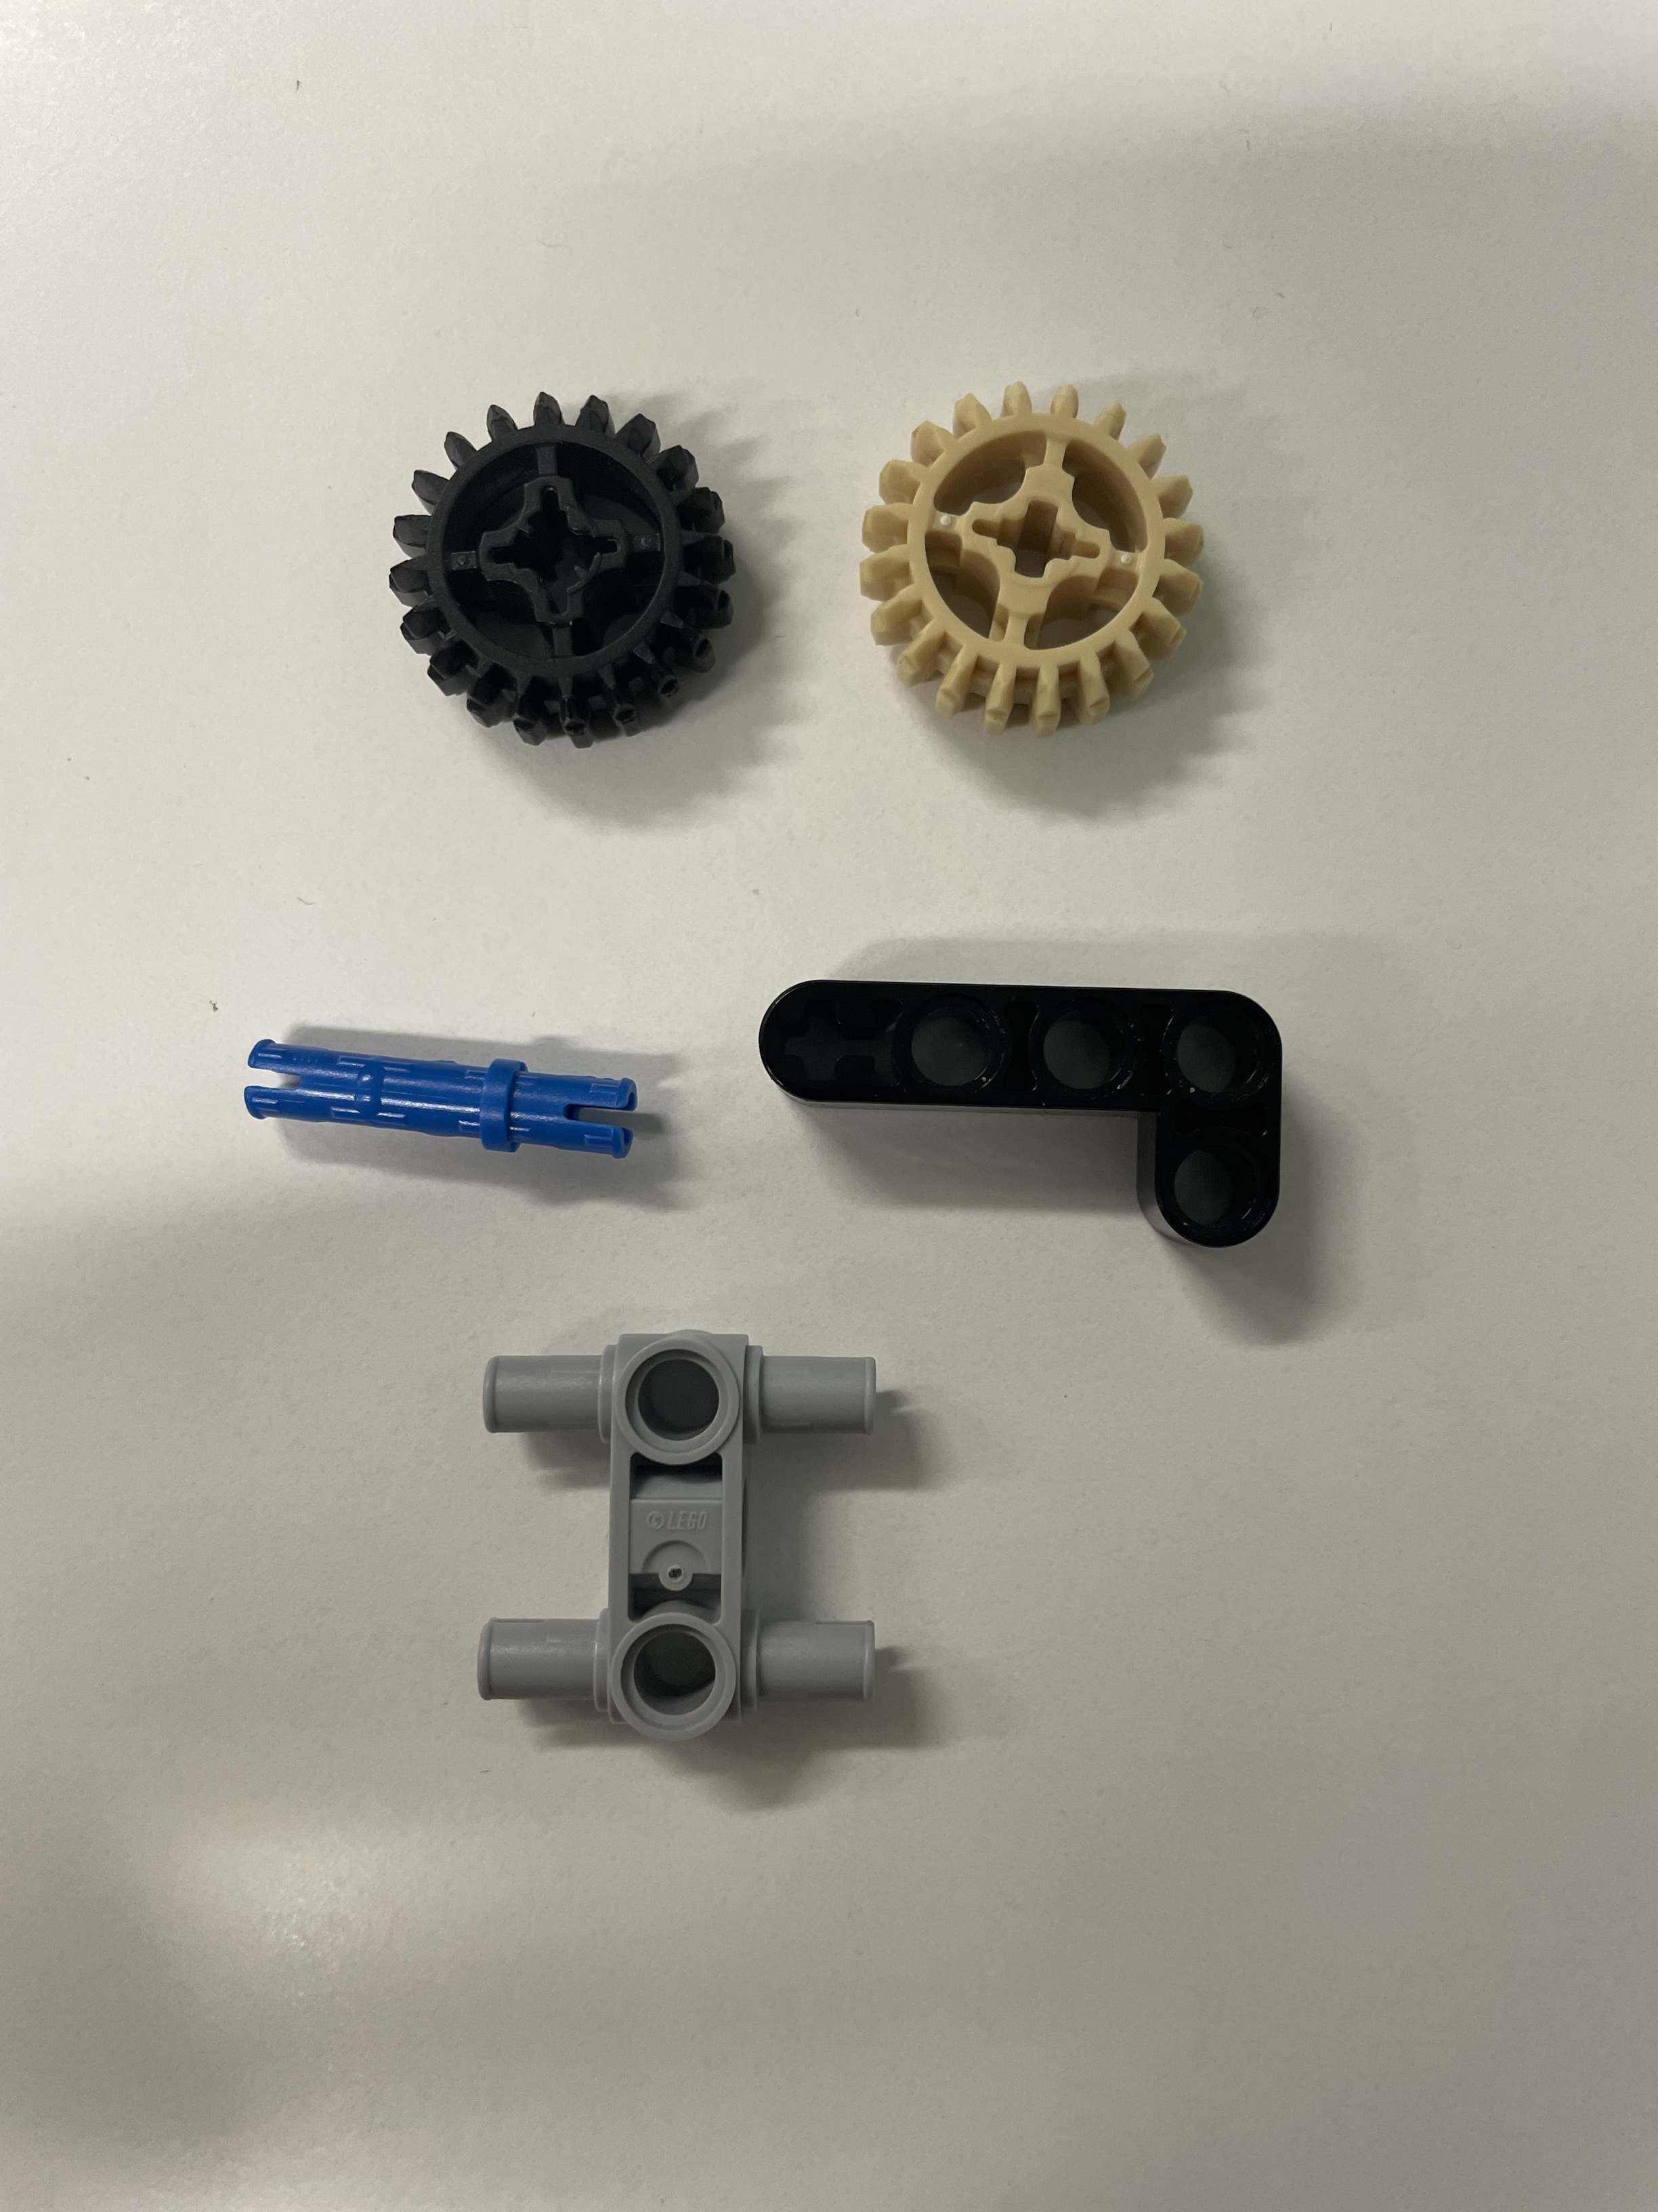
Vad vill vi?
5 olika typer
Flera bitar samtidigt
1 och 1 Legobit
Skaka? Hoppa?
Rotera? Gummiband?
Testa?

Slide 6
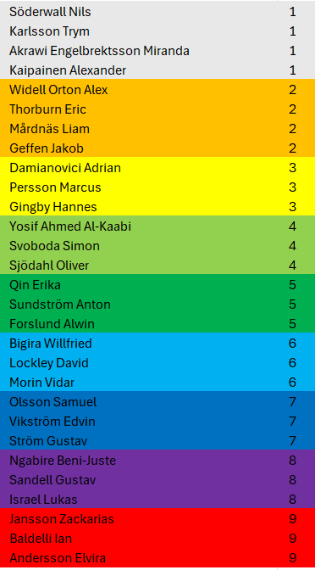
Tid och grupper?
26/5
Glest med lektioner

Slide 7
Var börjar ni?
Brainstorming
Exprimentera
Dokumentera
Bilder och text

Slide 8



THANK YOU
ANDREAS JILLRAM
+46707477772
andreas.Jillram@hitachigymnasiet.se
WWW.LEGO.COM

